Slide 1
Цифровое изображение. Принцип оцифровки. Разрешение изображения и размер файла. Алгоритмы сжатия и форматы хранения графических изображений.
Выполнила: студентка 2-го курса,210 группы специальности педиатрия
Жила Наталья Олеговна
Проверил:

Slide 2
Цифровое изображение
Цифровое изображение — изображение, представленное в цифровом виде.
Существуют три основных способа цифрового представления изображений:
Растровая графика
Векторная графика
Фрактальная графика

Slide 3
Растровое изображение
Растровое изображение — изображение, представляющее собой сетку пикселей— цветных точек (обычно прямоугольных) на мониторе, бумаге и других отображающих устройствах.
Важными характеристиками изображения являются:
Размер изображения в пикселях — может выражаться в виде количества пикселей по ширине и по высоте (800×600px, 1024×768px, 1600×1200px и т. д.) или же в виде общего количества пикселей (так изображение размером 1600×1200px состоит из 1 920 000 точек, то есть примерно 2 мегапикселя);
Количество используемых цветов или глубина цвета (эти характеристики имеют следующую зависимость: {\displaystyle N=2^{k}}, где {\displaystyle N} — количество цветов, {\displaystyle k} — глубина цвета);
Цветовое пространство(цветовая модель).
Разрешение изображения — величина, определяющая количество точек (элементов растрового изображения) на единицу площади (или единицу длины).

Slide 4
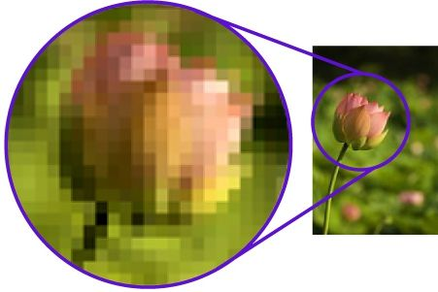

Slide 5
Векторная графика
Ве́кторная гра́фика — способ представления объектов и изображений (формат описания) в компьютерной графике,основанный на математическом описании элементарных геометрических объектов, обычно называемых примитивами, таких как: точки, линии, , круги и крукривые Безье, жности, многоугольники.
Объекты векторной графики являются графическими изображениями математических объектов.
Термин "векторная графика" используется для пояснения различий от растровой графики, в которой изображение представлено в виде графической матрицы.
При выводе на матричные устройства отображения (мониторы) векторная графика предварительно преобразуется в растровую графику, преобразование производится программно или аппаратно средствами современных видеокарт.

Slide 6
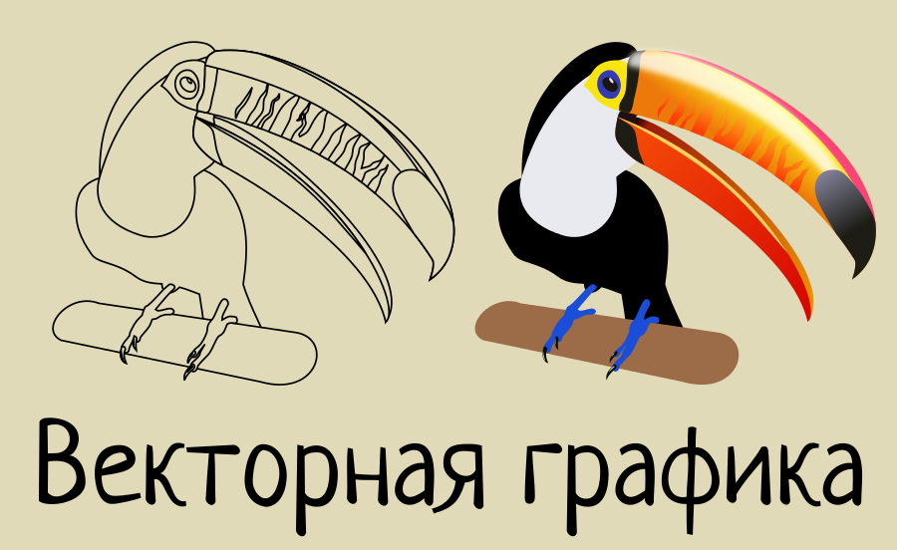

Slide 7
Фрактальная графика
Обладает нетривиальной структурой на всех масштабах. В этом отличие от регулярных фигур (таких как окружность, эллипс, график гладкой функции): если рассмотреть небольшой фрагмент регулярной фигуры в очень крупном масштабе, то он будет похож на фрагмент прямой. Для фрактала увеличение масштаба не ведёт к упрощению структуры, то есть на всех шкалах можно увидеть одинаково сложную картину.
Является самоподобным или приближённо самоподобным.
Обладает дробной метрической размерностью или метрической размерностью, превосходящей топологическую.
Многие объекты в природе обладают свойствами фрактала, например: побережья, облака, кроны деревьев, снежинки, кровеносная система, система альвеол человека или животных.

Slide 8
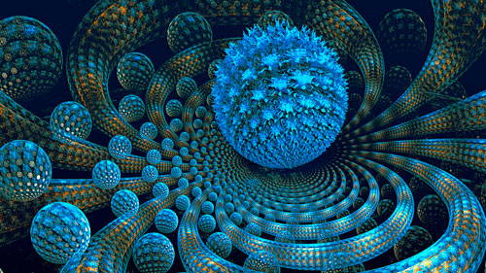

Slide 9
Принцип оцифровки.
Оцифро́вка (англ.. digitization) — описаниеобъекта, изображения или аудио- видеосигнала (в аналоговом виде) в виде набора дискретных цифровых замеров (выборок) этого сигнала/объекта, при помощи той или иной аппаратуры, т. е. перевод его в цифровой вид, пригодный для записи на электронные носители.Для оцифровки объект подвергается дискретизации (в одном или нескольких измерениях например, в одном измерении для звука, в двух для растрового изображения) и аналогово-цифровому преобразованию конечных уровней.
Полученный в результате оцифровки массив данных («цифровое представление» оригинального объекта) может использоваться компьютером для дальнейшей обработки, передачи по цифровым каналам, сохранению на цифровой носитель. Перед передачей или сохранением цифровое представление, как правило, подвергается фильтрации и кодированию для уменьшения объема.
Иногда термин «оцифровка» используется в переносном смысле, в качестве замены для соответствующего термина при переводе информации из аналогового вида в цифровой.

Slide 10
Разрешение изображения
Размеры в пикселах изменяют общее число пикселов по ширине и длине изображения. Разрешение является мерой четкости деталей растрового изображения и исчисляется в пикселах на дюйм (ppi). Чем больше пикселов на дюйм, тем выше разрешение. В целом изображение с более высоким разрешением позволяет получить более высокое качество при печати.
Если ресамплинг изображения не выполняется,объем данных изображения остается неизменным при изменении размеров или разрешения печати. Например, при изменении разрешения файла его высота и ширина изменяются так, чтобы объем данных изображения оставался прежним.

Slide 11
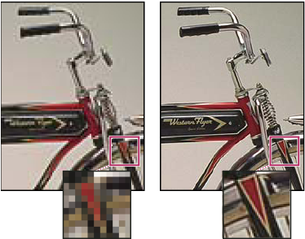

Slide 12
Размер файла
Размер файла изображения — это физический размер файла, в котором хранится изображение. Он измеряется в килобайтах (КБ), мегабайтах (МБ) или гигабайтах (ГБ). Размер файла пропорционален размерам изображения в пикселах. Чем больше количество пикселов, тем детальнее изображение, получаемое при печати. Однако для их хранения требуется больший объем дискового пространства, а редактирование и печать замедляются. Таким образом, при выборе разрешения необходимо найти компромисс между качеством изображения (которое должно содержать все необходимые данные) и размером файла.

Slide 13
Другим фактором, влияющим на размер файла, является его формат. Из-за различий в методах сжатия, используемых в форматах файлов GIF, JPEG, PNG и TIFF, размеры файлов при одинаковых размерах в пикселах могут сильно отличаться. Аналогично влияют на размер файла битовая глубина цвета и количество слоев и каналов.

Slide 14
Алгоритм сжатия графических изображений
Алгоритм RLE Все алгоритмы серии RLE основаны на очень простой идее: повторяющиеся группы элементов заменяются на пару (количество повторов, повторяющийся элемент). Рассмотрим этот алгоритм на примере последовательности бит. В этой последовательности будут чередовать группы нулей и единиц. Причём в группах зачастую будет более одного элемента. Тогда последовательности 11111 000000 11111111 00 будет соответствовать следующий набор чисел 5 6 8 2. Эти числа обозначают количество повторений (отсчёт начинается с единиц), но эти числа тоже необходимо кодировать. Будем считать, что число повторений лежит в пределах от 0 до 7 (т.е. нам хватит 3 бит для кодирования числа повторов). Тогда рассмотренная выше последовательность кодируется следующей последовательностью чисел 5 6 7 0 1 2. Легко подсчитать, что для кодирования исходной последовательности требуется 21 бит, а в сжатом по методу RLE виде эта последовательность занимает 18 бит.

Slide 15
Словарные алгоритмы
Словарь в этом алгоритме представляет собой таблицу, которая заполняется цепочками кодирования по мере работы алгоритма. При декодировании сжатого кода словарь восстанавливается автоматически, поэтому нет необходимости передавать словарь вместе с сжатым кодом. Словарь инициализируется всеми одноэлементными цепочками, т.е. первые строки словаря представляют собой алфавит, в котором мы производим кодирование. При сжатии происходит поиск наиболее длинной цепочки уже записанной в словарь. Каждый раз, когда встречается цепочка, ещё не записанная в словарь, она добавляется туда, при этом выводится сжатый код, соответствующий уже записанной в словаре цепочки. В теории на размер словаря не накладывается никаких ограничений, но на практике есть смысл этот размер ограничивать, так как со временем начинаются встречаться цепочки, которые больше в тексте не встречаются. Кроме того, при увеличении размеры таблицы вдвое мы должны выделять лишний бит для хранения сжатых кодов. Для того чтобы не допускать таких ситуаций, вводится специальный код, символизирующий инициализацию таблицы всеми одноэлементными цепочками.

Slide 16
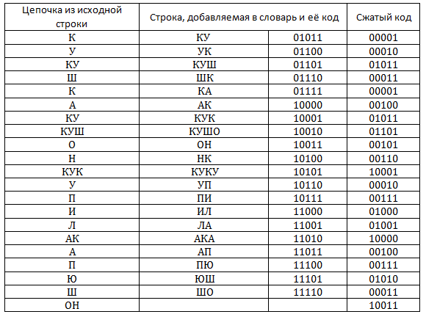
Эта таблица есть, как и на стороне того, кто сжимает информацию, так и на стороне того, кто распаковывает. Сейчас мы рассмотрим процесс сжатия.

Slide 17
Алгоритм сжатия JPEG
JPEG на данный момент один из самых распространенных способов сжатия изображений с потерями. Опишем основные шаги, лежащие в основе этого алгоритма. Будем считать, что на вход алгоритма сжатия поступает изображение с глубиной цвета 24 бита на пиксел (изображение представлено в цветовой модели RGB).

Slide 18
Форматы хранения графических изображений
RAW.
Формат файлов содержащий необработанную информацию, поступающую напрямую с матрицы фотокамеры. Эти файлы не обрабатываются процессором камеры (в отличие от JPG) и содержат оригинальную информацию о съемке. RAW может быть сжат без потери качества.
Преимущества RAW очевидны – в отличие от JPG, который был обработан в камере и уже сохранен с сжатием данных – RAW дает широчайшие возможности по обработке фотографии и сохраняет максимальное качество.
Заметка. Разные производители фототехники используют разные алгоритмы для создания RAW в своих камерах. Каждый производитель придумывает собственное разрешение для своего RAW-файла – NEF – Nikon, CR2 – Canon…

Slide 19
JPEG (он же JPG).
Это самый распространенный формат графических файлов.
Свою популярность JPG заслужил гибкой возможностью сжатия данных. При необходимости изображение можно сохранить с максимальным качеством. Либо сжать его до минимального размера файла для передачи по сети.
В JPG применяется алгоритм сжатия с потерей качества. Что это нам дает? Явный минус такой системы – потеря качества изображения при каждом сохранении файла. С другой сжатие изображения в 10 раз упрощает передачу данных.
На практике, сохранение фотографии с минимальной степенью сжатия не дает видимого ухудшение качества изображения. Именно поэтому JPG – самый распространенный и популярный формат хранения графических файлов.
TIFF.
Формат TIFF очень популярен для хранения изображений. Он позволяет сохранять фотографии в различных цветовых пространствах (RBG, CMYK, YCbCr, CIE Lab и пр.) и с большой глубиной цвета (8, 16, 32 и 64 бит). TIFF широко поддерживается графическими приложениями и используется в полиграфии.
В отличии от JPG, изображение в TIFF не будет терять в качестве после каждого сохранения файла. Но ,к сожалению, именно из-за этого TIFF файлы весят в разы больше JPG.
Право на формат TIFF в данный момент принадлежит компании Adobe. Photoshop может сохранять TIFF без объединения слоев.

Slide 20
Спасибо за внимание!

